Slide 1
স্বা
গ
ত
ম
পিযুষ কান্তি
সহকারী শিক্ষক
দাউদকান্দি মডেল সরঃ প্রাঃ বিদ্যালয়।

Slide 2
চল একটি ভিডিও দেখি

Slide 3
বিষয় পরিচিতি
প্রাথমিক গণিত
দ্বিতীয় শ্রেণি
অধ্যায়ঃ০৩
৪৫ মিনিট

Slide 4
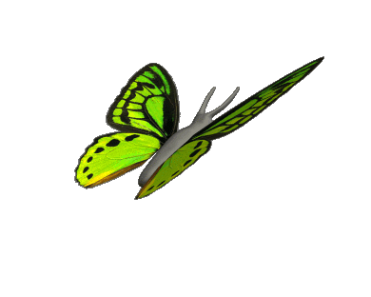
এখানে কয়টি প্রজাপতি আছে

Slide 5
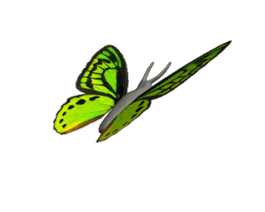
এখন কয়টি প্রজাপতি আছে

Slide 6
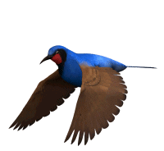
এখানে কয়টি পাখি আছে

Slide 7
৪ টি
এখন কয়টি পাখি আছে
৮ টি
প্রথমে কয়টি পাখি ছিল
৮ টি পাখি থেকে চারটি চলে যাওয়াকে কী বলে?

Slide 8
বিয়োগ
চল আমরা আজ বিয়োগ করব

Slide 9
শিখনফল
১০.২.১ উপকরণ ব্যবহার করে বিয়োগ করতে পারবে।
১০.২.১ হাতে না রেখে দুই অংকের সংখ্যার উপরে – নিচে ও পাশাপাশি বিয়োগ করতে পারবে।

Slide 10
৬
২
4

Slide 11
৬
২
৪

Slide 12
১৩
৫
৮

Slide 13
১৮
৮
১০

Slide 14
প্রথমে একক স্থানের অংক বিয়োগ করি
৫-৩=
২
৩৫
-১৩
২
২
এরপর দশক স্থানের অংক বিয়োগ করি
৩-১=
২

Slide 15
দলীয় কাজ
দলঃগোলাপ
১৬
৬
১০

Slide 16
দলঃজবা
৮
৪
৪

Slide 17
শ্রেণি মূল্যায়ণ
৩৭
-১৪
২৮-৯=

Slide 18
ধন্যবাদ

